Slide 1
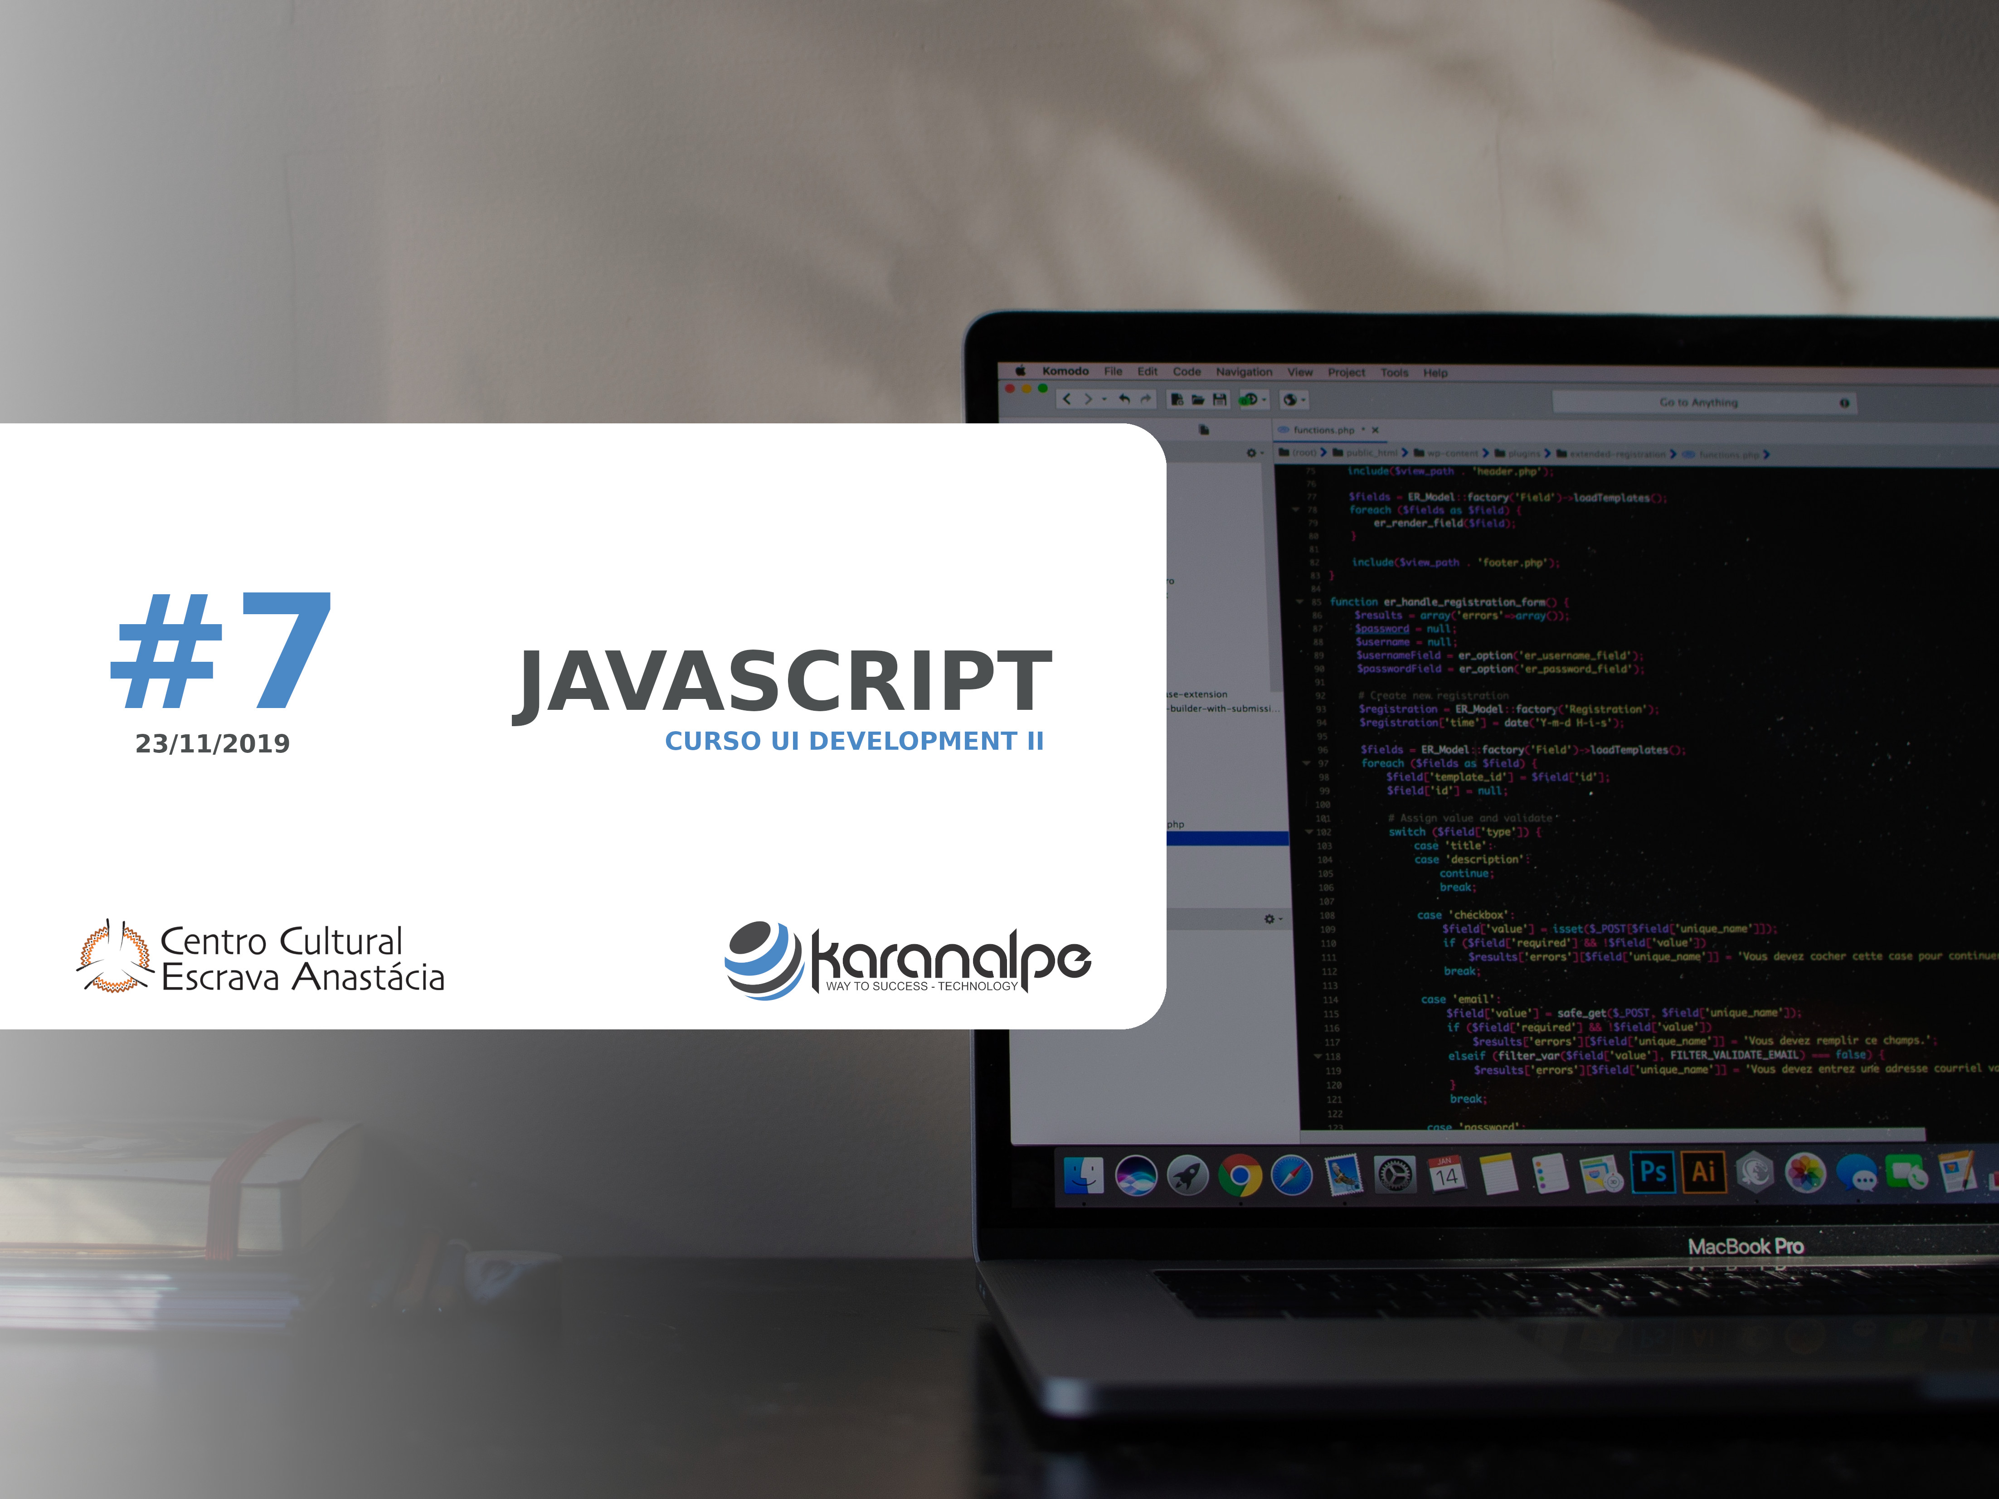

Slide 2

JAVASCRIPT
O QUE É
- É uma linguagem de programação para páginas web
O QUE FAZ
- Utilizado para dar interatividade com as páginas web.
EXEMPLOS
- Mostrar conteúdos dinâmicos
- Mapas interativos
- Gráficos
- Adicionar, modificar ou excluir elementos html em tempo de execução.

Slide 3
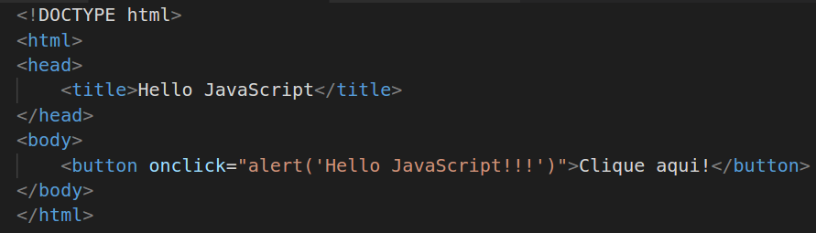
HELLO JAVASCRIPT

Slide 4
JAVASCRIPT VÍDEO
O QUE É
https://www.youtube.com/watch?v=jEtKRksjuig

Slide 5
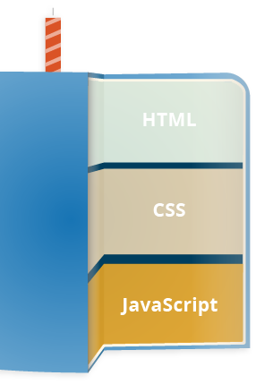
CAMADAS WEB
HTML
- Estrutura
CSS
- Estilo
JAVASCRIPT
- Ação

Slide 6
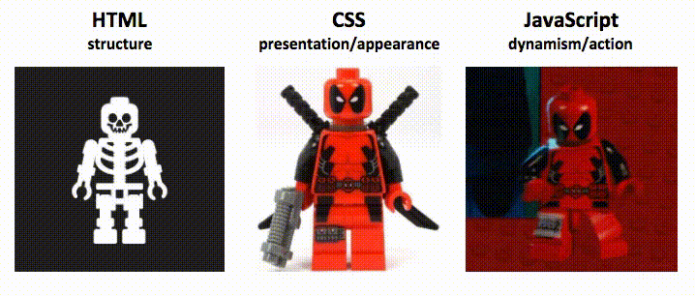
CAMADAS WEB

Slide 7

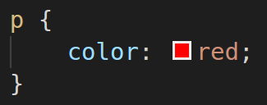
EXEMPLO CAMADAS
HTML
CSS
JAVASCRIPT

Slide 8
COMO ADICIONAR JAVASCRIPT
Existem 3 formas de adicionar o JavaScript em uma página HTML:
INLINE
- O código é usado dentro de uma uma tag html específica
INTERNO
- O código é colocado abaixo do código html
EXTERNO
- O código é vinculá-lo a um arquivo .js externo. Dessa forma, quaisquer alterações feitas em um arquivo JS externo serão refletidas em seu site globalmente

Slide 9
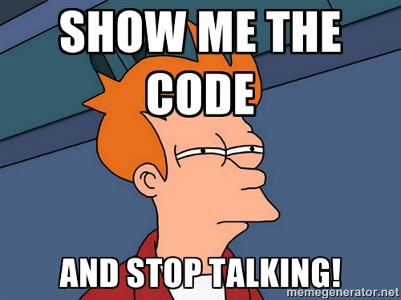
COMO ADICIONAR JAVASCRIPT

Slide 10

QUAL USAR?
Qual devo utilizar?
- INLINE
- INTERNO
- EXTERNO

Slide 11

JAVASCRIPT É FÁCIL?

Slide 12
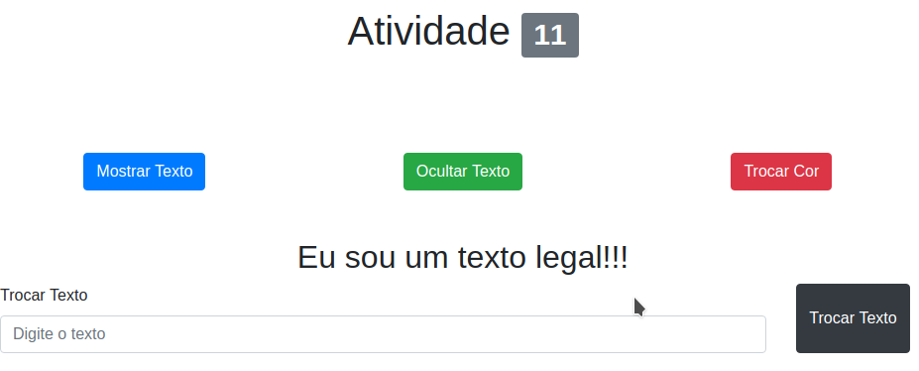
ATIVIDADE 12
Crie o template abaixo com as funcionalidades: mostrar texto, ocultar texto, trocar cor e trocar texto

Slide 13

DOM
O QUE É
- Document Object Model é utilizado pelo navegador web para representar sua página Web
TRADUÇÃO
- Modelo de objeto de documento
O QUE FAZ
- Com o DOM pode-se mover itens dentro de uma página ou criar efeitos CSS bastante interessantes sem precisar nem mesmo recarregar a página.

Slide 14
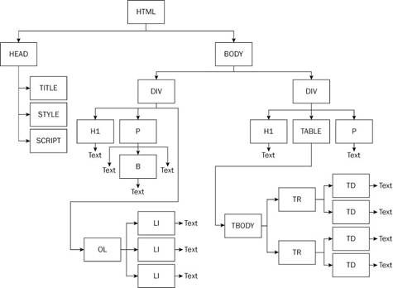
ÁRVORE DOM

Slide 15
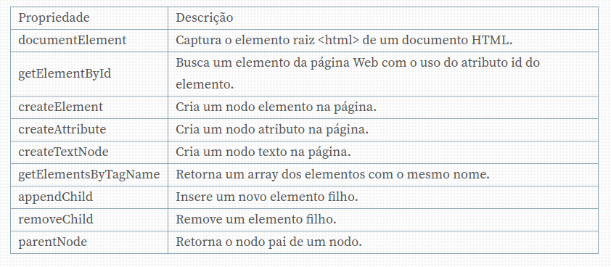
OBJETO DOCUMENT

Slide 16
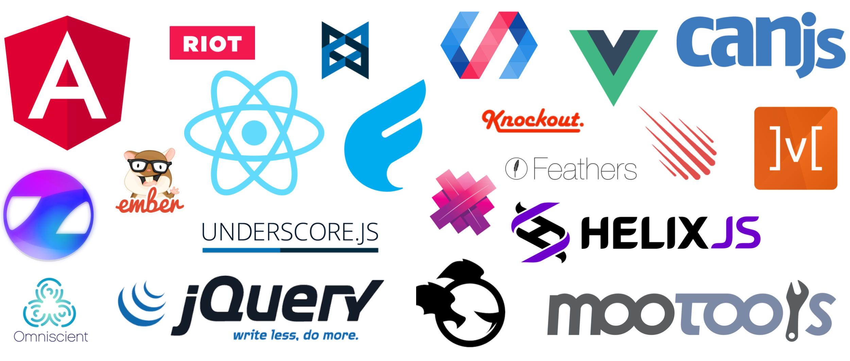
FRAMEWORKS

Slide 17
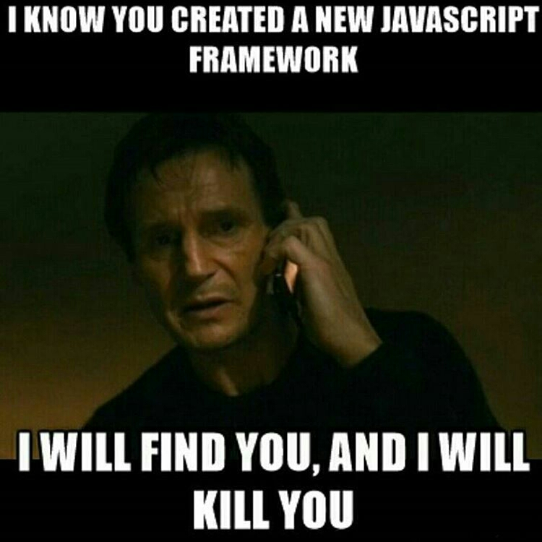
FRAMEWORKS

Slide 18
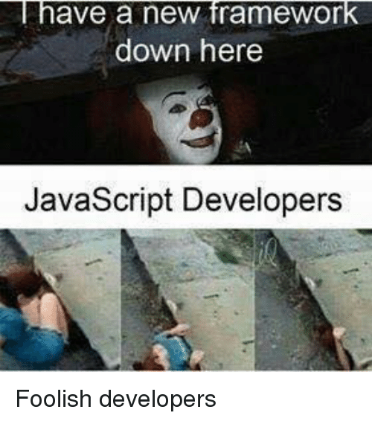
FRAMEWORKS

Slide 19
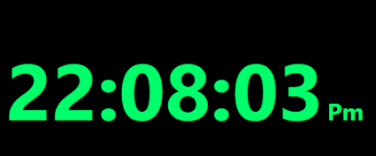
ATIVIDADE 13
Faça um relógio com javascript.

Slide 20
REFERÊNCIAS
https://www.w3schools.com/js/
https://developer.mozilla.org/pt-BR/docs/Learn/JavaScript/First_steps/O_que_e_JavaScript
https://www.devmedia.com.br/trabalhando-com-dom-em-javascript/29039

